Slide 1
UNIVERSIDADE ABERTA DO SUS UNIVERSIDADE FEDERAL DE PELOTAS Especialização em Saúde da Família Modalidade a Distância Turma 8
Melhoria da Atenção à saúde das Pessoas Idosas na UBS Barão, Município Barão/RS
Alian Sendo Riera
Orientadora: Nailê Damé-Teixeira

Slide 2
O município de Barão emancipou- se no ano de 1988, situa se na Encosta Superior do Nordeste, a uma distancia de 120 km da Capital do Estado via RST 470.
Inicialmente, possuía área geográfica de 184 km2, sua área abrange hoje 122 km2, e a população de 6050 habitantes, formado pelos distritos de Barão Centro, Arroio Canoas, Francesa Alta, General Neto e Francesa Baixa.
Barão limita-se ao norte com Carlos Barbosa, ao sul com Salvador do Sul, São Pedro da Serra e Tupandi, a leste com Bom Princípio e São Vende Lino e a oeste com Boa Vista do Sul e Poço das Antas.
As temperaturas são variáveis e, no inverno, há muita nebulosidade, geadas abundantes e neve, ocasionalmente. O seu relevo é montanhoso, muito acidentado, marcado com vales profundos e altos morros.

Slide 3
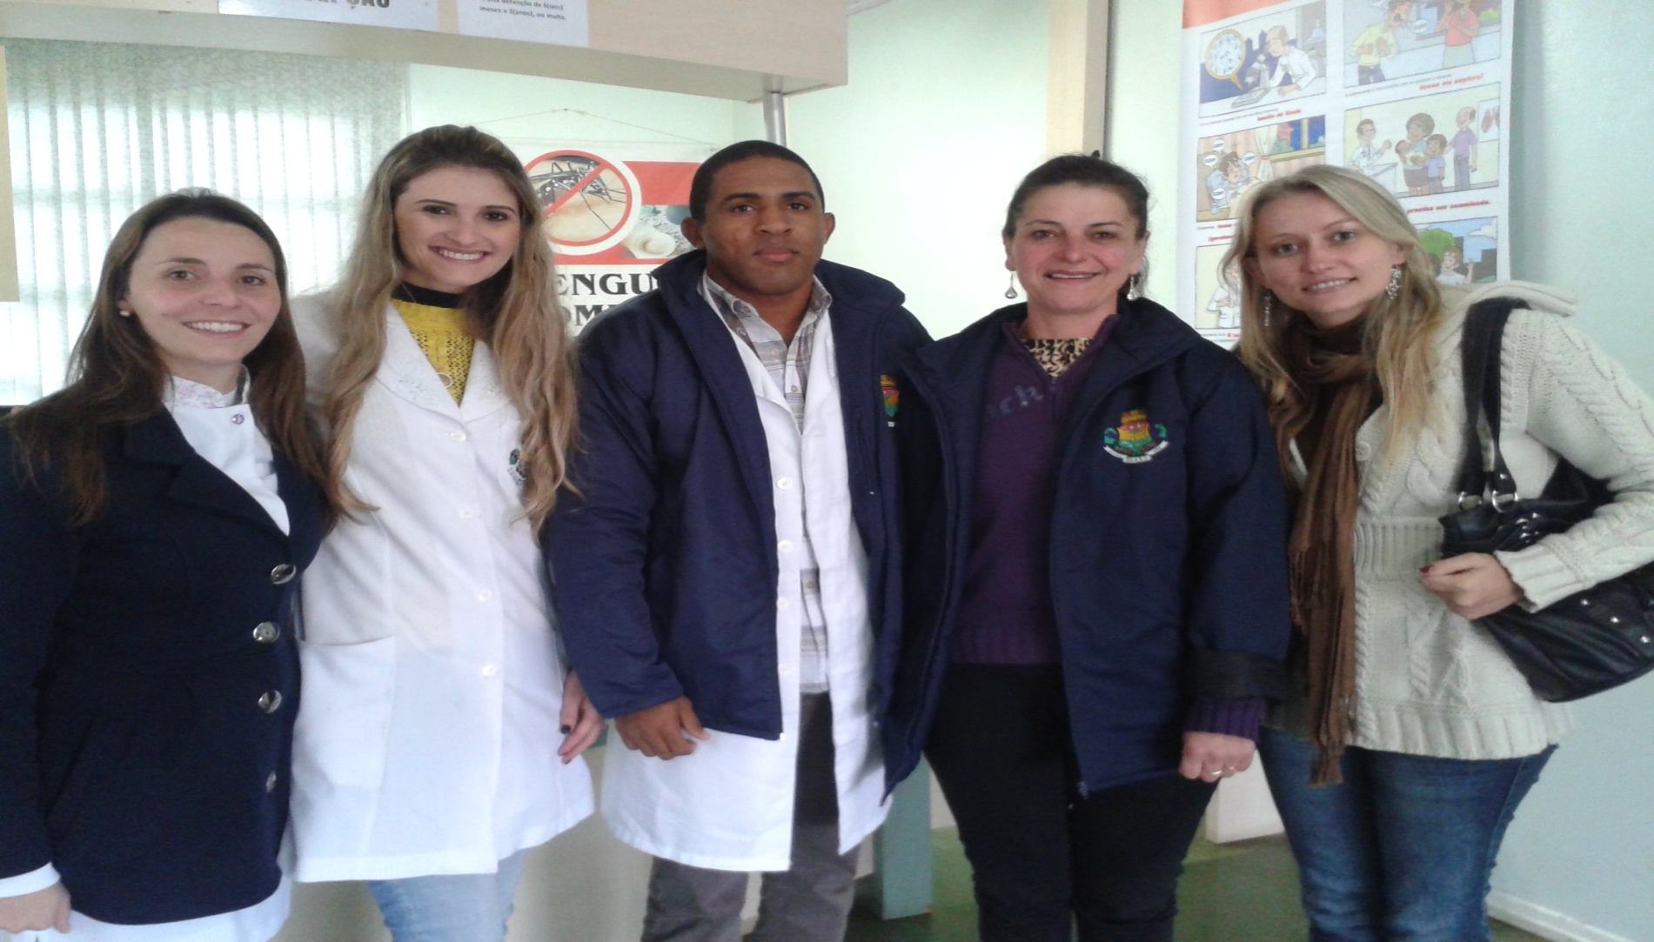
UBS Barão/RS Equipe de Saúde

Slide 4
Situação da ação programática antes da intervenção
A saúde dos Idosas representa um tema muita importância na Atenção Básica, pois o envelhecimento, antes considerado um fenômeno, hoje, faz parte da realidade da maioria das sociedades.
Baixa cobertura
Qualidade de atendimento inadequado
Trabalho não planejado e nem monitorado
Registros inadequados, com dados irreais
Má adesão dos usuários ao programa
Estratificação de risco cardiovascular inadequada
Falta de busca ativa dos usuários faltosos
Poucas atividades educativas

Slide 5
Objetivo geral
Melhoria da Atenção à saúde das Pessoas Idosas na UBS Barão, Barão/RS

Slide 6
Metodologia
Ações:
Monitoramento e avaliação
Organização e gestão do serviço
Engajamento público
Qualificação da prática clínica

Slide 7
Logística
Análise situacional
Análise de todo o serviço na UBS Barão
Protocolo de Saúde do Idoso do Ministério da Saúde (2013)
Fichas-espelho. Fichas de Atendimento Individual. Registros no prontuário clínico. Livro de registros. Prontuário Eletrônico.
Público Alvo:
Pessoas com idade acima de 60 anos, pertencentes à área de cobertura da unidade
Duração:
12 semanas

Slide 8
Objetivos Metas Resultados

Slide 9
Objetivo 1. Ampliar a cobertura do Programa de Saúde do Idoso.
Metas 1. Ampliar a cobertura de atenção à saúde do idoso da área da unidade de saúde para 100%.
TOTAL DE IDOSOS DA ÁREA = 810 idosos
Mês 1 =184 (22,7%)
Mês 2 =411 (50,7%)
Mês 3 =625 (77,2%)
Figura 1: Proporção de Cobertura do programa de atenção à saúde do idoso na UBS Barão, Barão. RS. 2015.

Slide 10
Objetivo 2. Melhorar a qualidade da atenção ao idoso na Unidade de Saúde.
Metas 2. Realizar Avaliação Multidimensional Rápida de 100% dos idosos da área de abrangência utilizando como modelo a proposta de avaliação do Ministério da Saúde.
Mês 1 = 184 de 184 usuários idosos(100,0%)
Mês 2 = 410 de 411 usuários idosos (99,8%)
Mês 3 = 625 de 625 usuários idosos(100,0%)
Figura 2: Proporção de idosos com Avaliação Multidimensional Rápida em dia na UBS Barão, Barão. RS. 2015.

Slide 11
Metas 3. Realizar exame clínico apropriado em 100% das consultas, incluindo exame físico dos pés, com palpação dos pulsos tibial posterior e pedioso e medida da sensibilidade a cada 3 meses para diabéticos.
Mês 1= 176 – 184 usuários idosos (95,7%)
Mês 2= 410 - 411 usuários idosos (97,8%)
Mês 3= 617 -625 usuários idosos (98,7%)
Figura 3: Proporção de idosos com Examine Clínico apropriados em dia na UBS Barão, Barão. RS. 2015.

Slide 12
Meta 4. Realizar a solicitação de exames complementares periódicos em 100% dos idosos hipertensos e/ou diabéticos
Mês 1= 133 - 139 usuários idosos (95,7%)
Mês 2= 269 - 274 usuários idosos (98,2%)
Mês 3= 399 - 440 usuários idosos (98,8%)
Figura 4: Proporção de idosos hipertensos e/ou diabéticos com
solicitação de exames complementares periódicos em dia na
UBS Barão, Barão. RS. 2015.

Slide 13
Metas 5. Priorizar a prescrição de medicamentos da Farmácia Popular a 100% dos idosos.
Mês 1= 132 -184 usuários idosos (71,7%)
Mês 2= 250 - 411 usuários idosos (60,8%)
Mês 3 =380 - 625 usuários idosos (60,8%)
Figura 5: Proporção de idosos com prescrição de medicamentos da Farmácia Popular priorizada na UBS Barão, Barão. RS. 2015.

Slide 14
Objetivo 2. Melhorar a qualidade da atenção ao idoso na Unidade de Saúde.
Meta 6. Cadastrar 100% dos idosos acamados ou com problemas de locomoção.
A proporção de idosos acamados ou com problemas de locomoção cadastrados, foi um dos indicadores em que conseguimos cumprir como planejamos, cadastrando 100% dos idosos acamados ou com problemas de locomoção, já que forem cadastrados 8 idosos.
Metas7. Realizar visita domiciliar a 100% dos idosos acamados ou com problemas de locomoção.
A proporção de idosos acamados ou com problemas de locomoção com visita domiciliar também se manteve como o planejado. Realizamos visitas domiciliares a 100% dos idosos acamados ou com problemas de locomoção.
Metas 8. Rastrear 100% dos idosos para Hipertensão Arterial Sistêmica (HAS). Atingimos nossa meta de rastrear 100% dos idosos para (HAS) e (DM).

Slide 15
META 9. Rastrear 100% dos idosos com pressão arterial sustentada maior que 135/80 mmHg ou com diagnóstico de hipertensão arterial para Diabetes Mellitus (DM).
Mês 1 = 138 - 139 usuários idosos(99,3%)
Mês 2 = 156 – 156 usuários idosos (100,0%)
Mês 3 = 270 – 274 usuários idosos (98,5%).
Figura 7: Proporção de idosos hipertensos rastreados para diabetes na UBS Barão, Barão. RS. 2015.

Slide 16
META 10. Realizar avaliação da consulta odontológica para 100% dos idosos.
Mês 1= 182 – 184 usuários idosos(98,9%)
Mês 2 = 408 – 411 usuários idosos(99,3%)
Mês 3 = 623 – 625 usuários idosos(99,7%)
Figura 8: Proporção de idosos com avaliação da necessidade de
atendimento odontológico na UBS Barão, Cidade Barão. RS. 2015.

Slide 17
META11. Realizar a primeira consulta odontológica para 100% dos idosos.
Mês 1= 102 – 184 usuários idosos (55,4%)
Mês 2 = 158 – 411 usuários idosos (38,4%)
Mês 3 = 158 – 625 usuários idosos (25,3%).
Figura 9: Proporção de idosos com primeira consulta odontológica programática na UBS Barão, Cidade Barão. RS. 2015.

Slide 18
Objetivo 3. Melhorar a adesão dos idosos ao Programa de Saúde do Idoso
META 12. Buscar 100% dos idosos faltosos às consultas programadas
Mês 1 = 42-42 usuários idosos (100,0%)
Mês 2 = 42-42 usuários idosos (100,0%)
Mês 3 = 42-42 usuários idosos (100,0%)
Figura 11:Proporção de idosos faltosos as consultas que
receberam busca ativa na UBS Barão, Barão. RS. 2015.

Slide 19
Objetivo 4. Melhorar o registro das informações.
META 13. Manter registro específico de 100% das pessoas idosas.
Mês 1 = 184 – 184 usuários idosos (100,0%)
Mês 2 = 410 - 411 usuários idosos (99,8%)
Mês 3 = 625 – 625 usuários idosos (100,0%).
Figura 10:Proporção de idosos com registro na ficha espelha em dia na UBS Barão, Barão. RS. 2015.
Fonte: Planilha de coleta de dados saúde do idoso.

Slide 20
META 14. Distribuir a Caderneta de Saúde da Pessoa Idosa a 100% dos idosos cadastrados
Mês 1 = 110 – 184 usuários idosos (59,8%)
Mês 2 = 336 – 411 usuários idosos (81,8%)
Mês 3 = 551 – 625 usuários idosos (88,2%).
Figura 11: Proporção de idosos com Caderneta de Saúde das Pessoas Idosa
na UBS Barão, Barão. RS. 2015.

Slide 21
Objetivo 5. Mapear os idosos de risco da área de abrangência
META 15. Rastrear 100% das pessoas idosas para risco de morbimortalidade.
Mês 1 = 184-184 usuários idosos (100,0%)
Mês 2 = 410-411 usuários idosos (99,8%)
Mês 3 = 625-625 usuários idosos (100,0%)
Figura 12: Proporção de idosos com avaliação de risco para morbimortalidade em dia na UBS Barão, Barão. RS. 2015.

Slide 22
META16. Investigar a presença de indicadores de fragilização na velhice em 100% das pessoas idosas.
Mês 1 = 183 - 184 usuários idosos (99,5%)
Mês 2 = 409 – 411 usuários idosos (99,5%)
Mês 3 = 624 – 625 usuários idosos (99,8%)
Figura 13: Proporção de idosos com avaliação para fragilização na velhice em dia na UBS Barão, Barão. RS. 2015.

Slide 23
META 17. Avaliar a rede social de 100% dos idosos
Mês 1 = 184 – 184 usuários idosos (100,0%)
Mês 2 = 410 – 411 usuários idosos (99,8%)
Mês 3 = 625 – 625 usuários idosos (100,0%)
Figura14: Proporção de idosos com avaliação de rede
social em dia na UBS Barão, Barão. RS. 2015.

Slide 24
Objetivo 6. Garantir orientação nutricional para hábitos alimentares saudáveis a 100% das pessoas idosas.
META 18. Garantir orientação nutricional para hábitos alimentares saudáveis a 100% das pessoas idosas.
Mes 1 = 184 – 184 usuários idosos(100,0% )
Mês 2 = 410 - 411 usuários idosos (99,8%)
Mês 3 = 625 – 625 usuários idosos (100,0%)
Figura 15: Proporção de idosos que receberam orientação nutricional para hábitos saudáveis na UBS Barão, Barão. RS. 2015.

Slide 25
META 19. Garantir orientação para a prática regular de atividade física a 100% idosos.
Mês 1 = 184 – 184 usuários idosos (100,0%)
Mês 2 = 410 – 411 usuários idosos (99,8%)
Mês 3 = 625 – 625 usuários idosos (100,0%)
Figura 16: Proporção de idosos que receberam orientação sobre prática de atividades física regular na UBS Barão, Barão. RS. 2015.

Slide 26
META 20. Garantir orientações sobre higiene bucal (incluindo higiene de próteses dentárias) para 100% dos idosos cadastrados.
Mês 1 = 184 – 184 usuários idosos (100,0%)
Mês 2 = 410 – 411 usuários idosos (99,8%)
Mês 3 = 625 – 625 usuários idosos (100,0%)
Figura 17: Proporção de idosos com orientação individual de cuidados de saúde bucal em dia na UBS Barão, Barão. RS. 2015.

Slide 27
Discussão
Importância da intervenção para a equipe.
Promoveu o trabalho integrado da Equipe.
Exigiu que a equipe se capacitasse ainda mais nos Protocolos do Ministério de Saúde.
Determinada atribuições para nossos profissionais de Saúde, para melhorar o atendimento na UBS.
Importância da intervenção para serviço.
Antes da intervenção as atividades de atenção aos Idosos não tinha muita prioridade em comparação com as gestantes, e crianças, forem enfocada na necessidade de renovar receita medica de uso continuo, com pouca avaliação de doenças crônicas.
A intervenção reviu as atribuições da equipe viabilizando a atenção à um maior número de idosos
A melhoria do registro e o agendamento das usuários idosos.
Melhor controle e avaliação do estado de saúde dos usuários com idade acima de 60 anos.

Slide 28
Importância da intervenção para a comunidade.
A intervenção teve um impacto pouco esperado pela Equipe, dado pela grande recepção da comunidade, por os lideres formais e informais do município, para assim obter os resultados, dados reias da situação de saúde do município, e melhorar ainda mais as condições de saúdes de nossa população.
A intervenção será incorporada a rotina do serviço, temos que ampliar a equipe, para completar, cobrir as micro áreas.
Desarrolharemos esse projeto com os outros grupos alvo da comunidade, como são as Gestantes, as Crianças, os usuários portadores de Hipertensos e Diabéticos e de Câncer de Colo de Útero e Mama.

Slide 29
Reﬂexão crítica sobre se processo pessoal de aprendizagem
Importante para melhorar o trabalho como promotores de saúde, como verdadeiros guardiões da saúde do povo
Permitiu ganhar conhecimento no trabalho informatizado, chegar a diagnóstico do problema, nas causas essenciais que trouxe consigo que representasse um problema de saúde em nosso município, como abordar o problema, para desarrolhar uma solução
Registros mais precisos, reais e necessários para reconhecer cada um de nossos usuários da área abrangência, com somente um olhar dos registros.

Slide 30
Muito obrigado!

